Slide 1

BQLMatic：自然语言驱动的BQL生成
团队名称：从容应队
演讲人：殷梓淇
单位/职务：吉林大学-学生

Slide 2

1 项目背景
1.1 项目简介
1.2 BQL介绍
1.3 需求分析
2 系统功能
2.1 整体架构
2.2 核心功能模块
2.2.1 安全审查模块
2.2.2 检索模块
2.2.3 BQL生成模块
2.2.4 反馈修正模块
2.3用例展示
3 总结
3.1 系统优势
3.2 未来优化方向

Slide 3
1 项目背景

Slide 4

1 项目背景 -1.1 项目简介
BQLMatic（BQL Automatic：BQL智造器）是一款基于大语言模型的NL2BQL工具，专注于将自然语言查询自动转化为BQL语句，为UBML低代码开发平台提供高效支持。
- 技术架构：
- 核心模块：大语言模型 + Prompt Engineering
- 用户交互：Gradio
- 核心功能：自然语言理解与解析，生成符合业务需求的BQL查询语句。
- 目标：降低开发门槛，提升业务效率。
- 价值：简化开发流程，为企业构建更灵活、更智能的低代码解决方案。

Slide 5
1 项目背景 -1.2 BQL介绍
BQL（Business Query Language）简介
- 定义：基于 UBML 核心的特化 SQL 语法，聚焦业务实体（BE）的查询与操作。
- 特点：
- T-SQL 兼容：语法类似 T-SQL，简单易用。
- 业务导向：操作目标为业务实体及其属性，而非传统数据库表和列。
- 核心价值：
- 简化查询逻辑及细节，降低开发难度。
-为低代码开发提供高效支持。

Slide 6
1 项目背景 -1.3 需求分析
当前自然语言生成BQL存在以下需求：
- 现有痛点：
- 技术门槛高：手动将自然语言转换为BQL，需要开发者具备较强的技术背景。
- 易错且耗时：复杂业务场景下，BQL语句书写容易出现错误，且耗时较多。
- 模型适配不足：大语言模型未针对BQL语法优化，生成结果准确率较低。
- 解决方案：BQLMatic系统
- 简化开发：通过自动生成BQL语句，降低UBML平台的使用门槛。
- 资源节省：无需进行模型微调，即可高效生成高质量的BQL语句。
- 生态赋能：为UBML平台提供更智能、更高效的低代码服务支持。

Slide 7
2 系统功能

Slide 8
2 系统功能 -2.1 整体架构
BQLMatic（BQL Automatic：BQL智造器）共有四个业务模块。
- 安全审查模块：对用户输入进行敏感内容检测和安全逻辑校验，防止恶意输入和潜在风险（如SQL注入），以及过滤无效查询。
- 检索模块：通过特定Prompt引导模型对业务压缩实体结构进行高效的信息检索，返回正确的数据库信息。
- BQL生成模块：利用大语言模型，通过Prompt设计结合表信息，生成及优化符合用户需求且语义准确的BQL语句。
- 反馈修正模块：接收用户的修改指导或数据库的异常信息，依据输入内容对BQL语句进行再次生成。

Slide 9
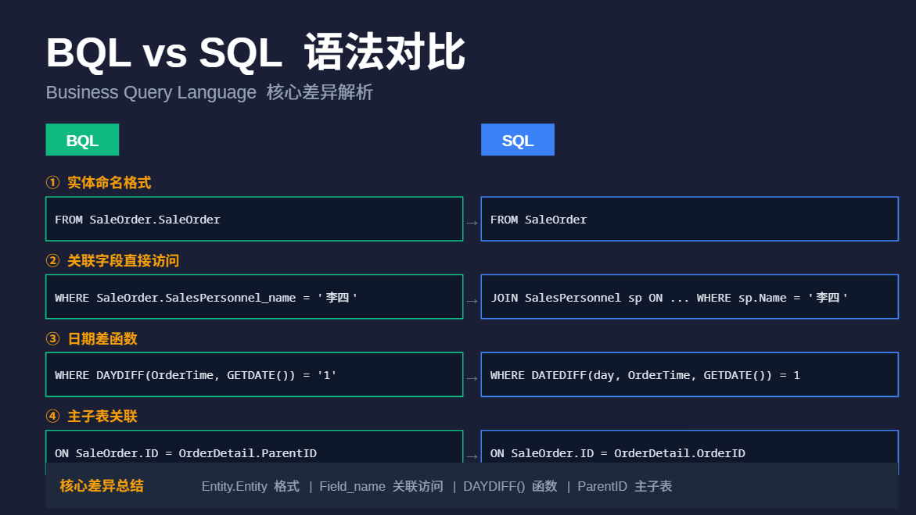

Slide 10
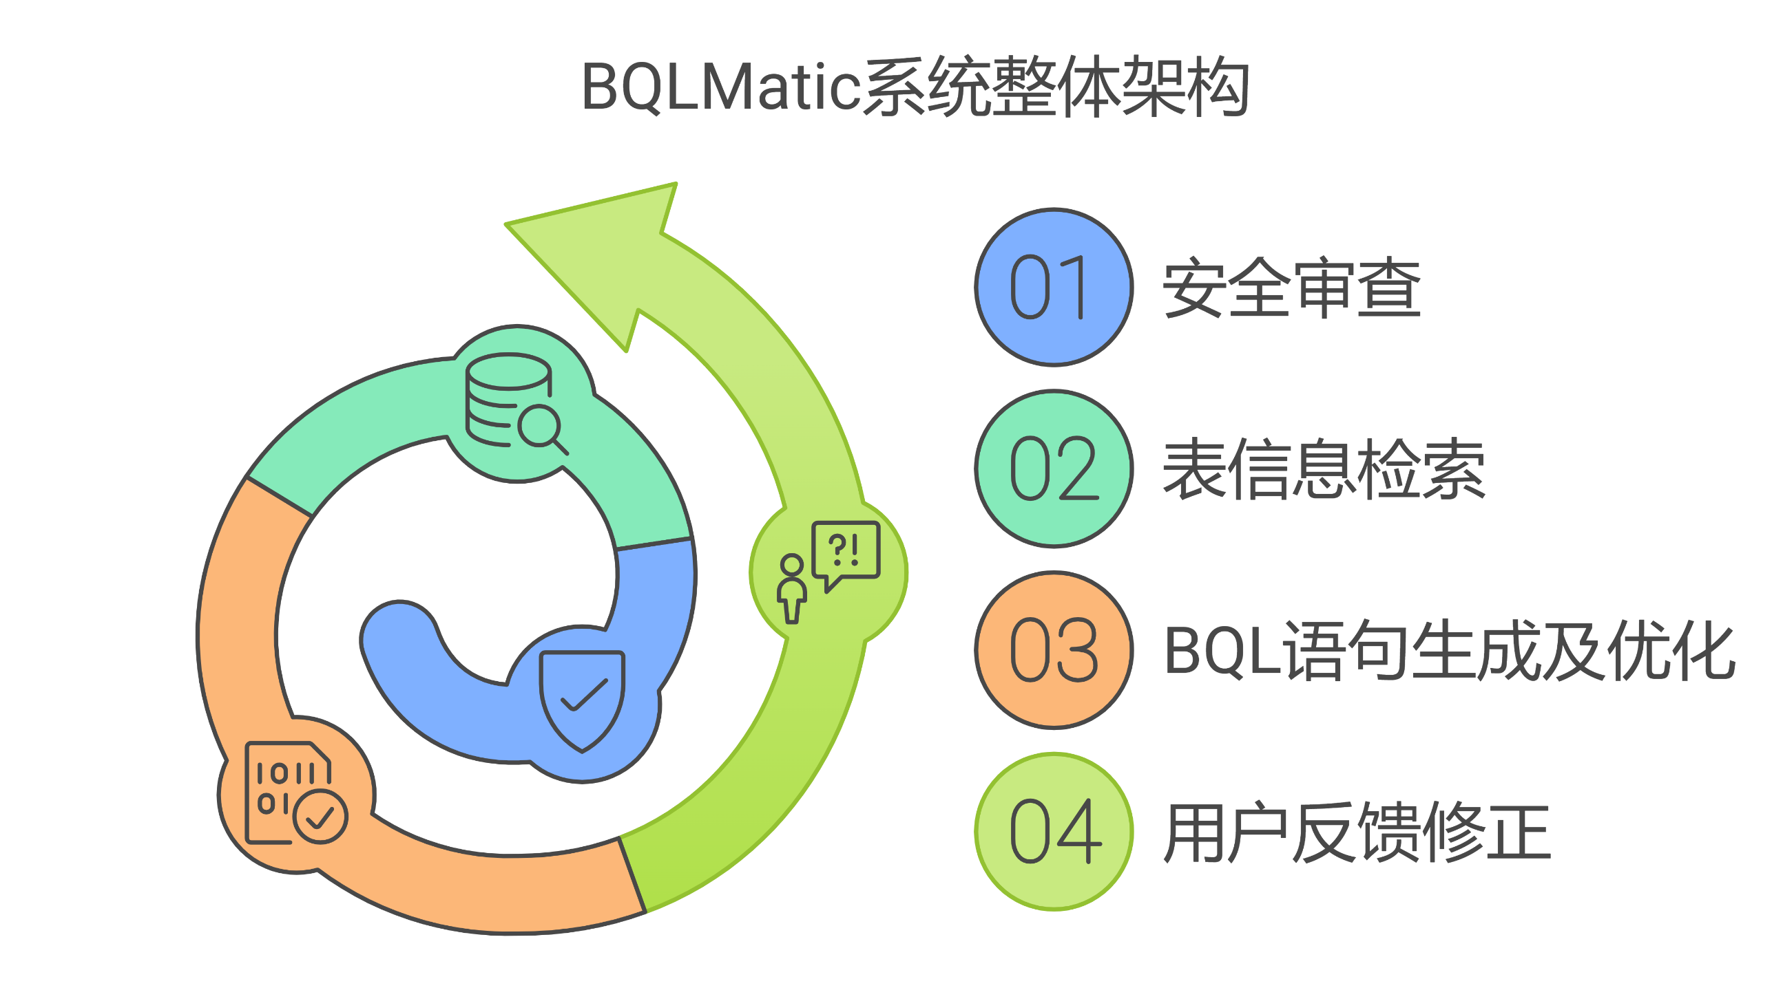
2 系统功能 -2.1 整体架构

Slide 11
2 系统功能 -2.1 整体架构 -2.2.1 安全审查模块
安全审查模块共有两个子模块：
- 正则过滤
- 作用：利用正则匹配技术，过滤具有修改指令的查询。
- 时机：
- 大模型审核前：对用户的输入进行初步过滤判别。
- 返回BQL语句前：检查生成的BQL语句，确保数据安全。
- 大模型审核
- 作用：使用大模型评估用户查询意图是否存在风险以及是否有查询意义。
- 时机：用户的查询通过正则过滤后。

Slide 12
2 系统功能 -2.1 整体架构 -2.2.1 安全审查模块
存在风险的查询
- 插入一个新的客户，名字叫张三，电话号码为1234567890(修改风险)
- 删除所有数据库(修改风险)
- 查询销售组织 WHERE name = ’销售一部’ OR '1'='1' (SQL注入)
无意义查询
- 你好，你是谁？
- 今天天气怎么样？
- 12345

Slide 13
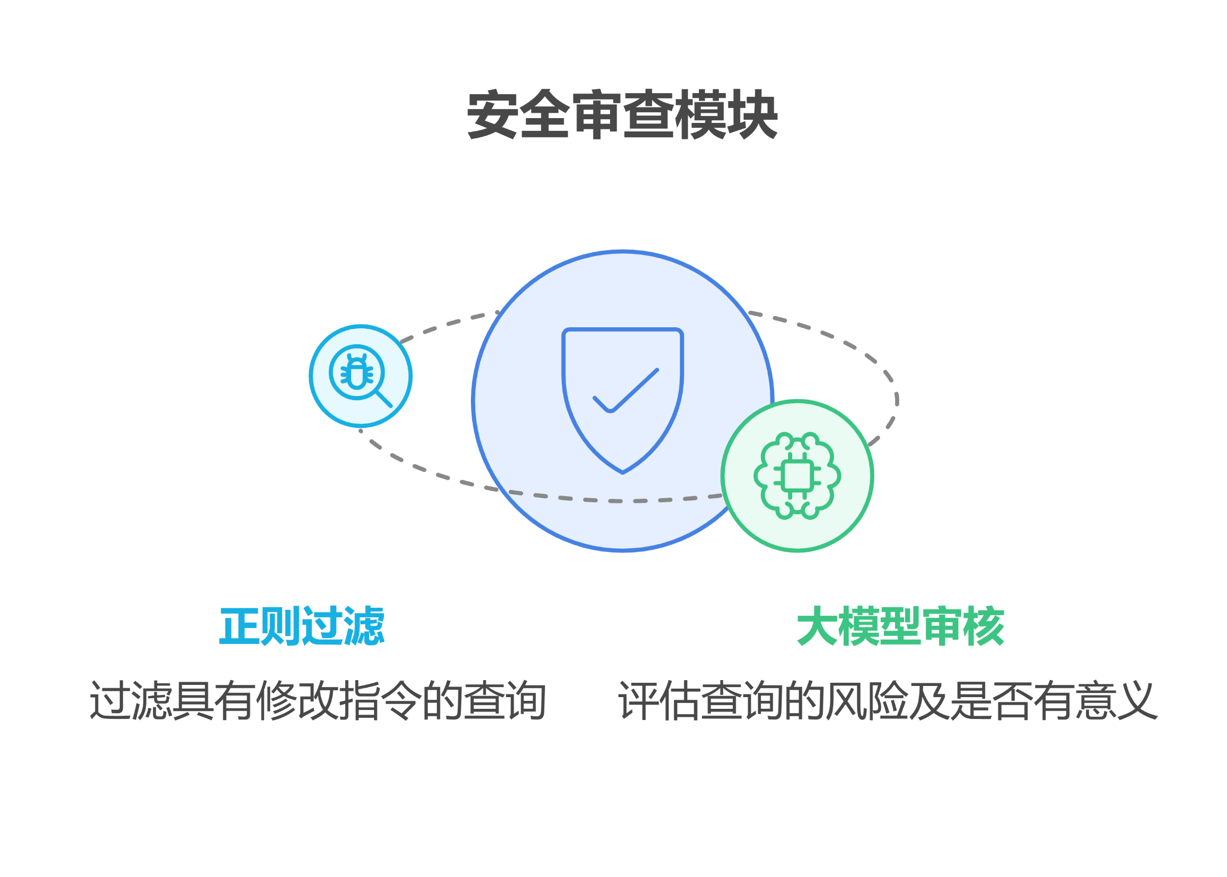
2 系统功能 -2.1 整体架构 -2.2.1 安全审查模块

Slide 14
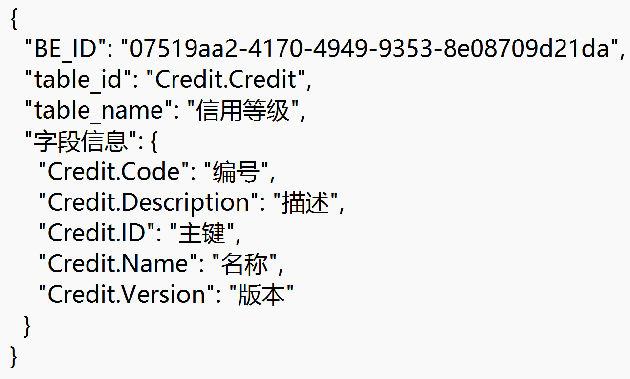
2 系统功能 -2.1 整体架构 -2.2.2 检索模块
检索模块：
- 输入
- 1：业务压缩实体结构(数据库表信息)
- 2：用户查询语句
- 输出
- 数据库相关信息，如右图所示：
- 若未检索到相关信息，则返回对应
的检索失败信息提示。

Slide 15
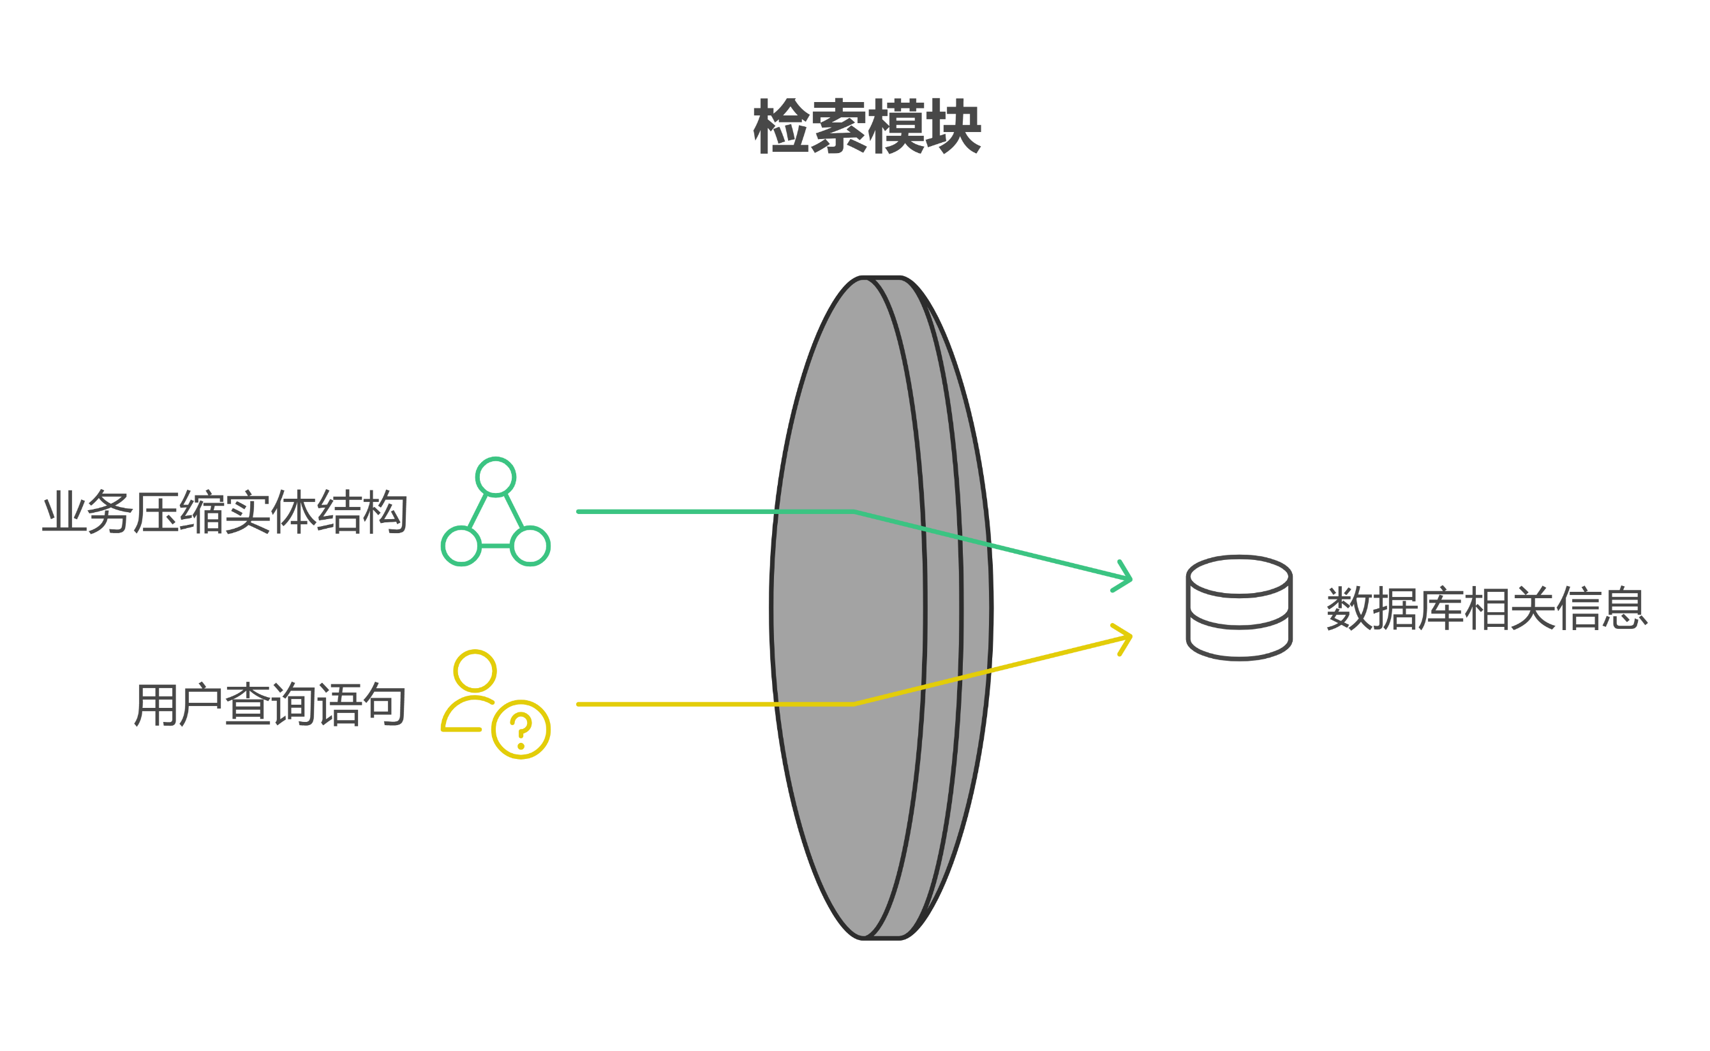
2 系统功能 -2.1 整体架构 -2.2.2 检索模块

Slide 16
2 系统功能 -2.1 整体架构 -2.2.3 BQL生成模块
BQL生成模块共有两个子模块：
- BQL生成
- 作用：结合用户查询及数据库相关信息，生成正确的BQL查询语句。
- BQL优化
- 作用：针对初步生成的BQL查询语句，对其进行性能优化。
- 优化规则：
- 子查询语句是否可以优化为LEFT JOIN
- 多个子查询语句是否需要调换查询顺序
- COUNT函数内容简写，别名补充

Slide 17
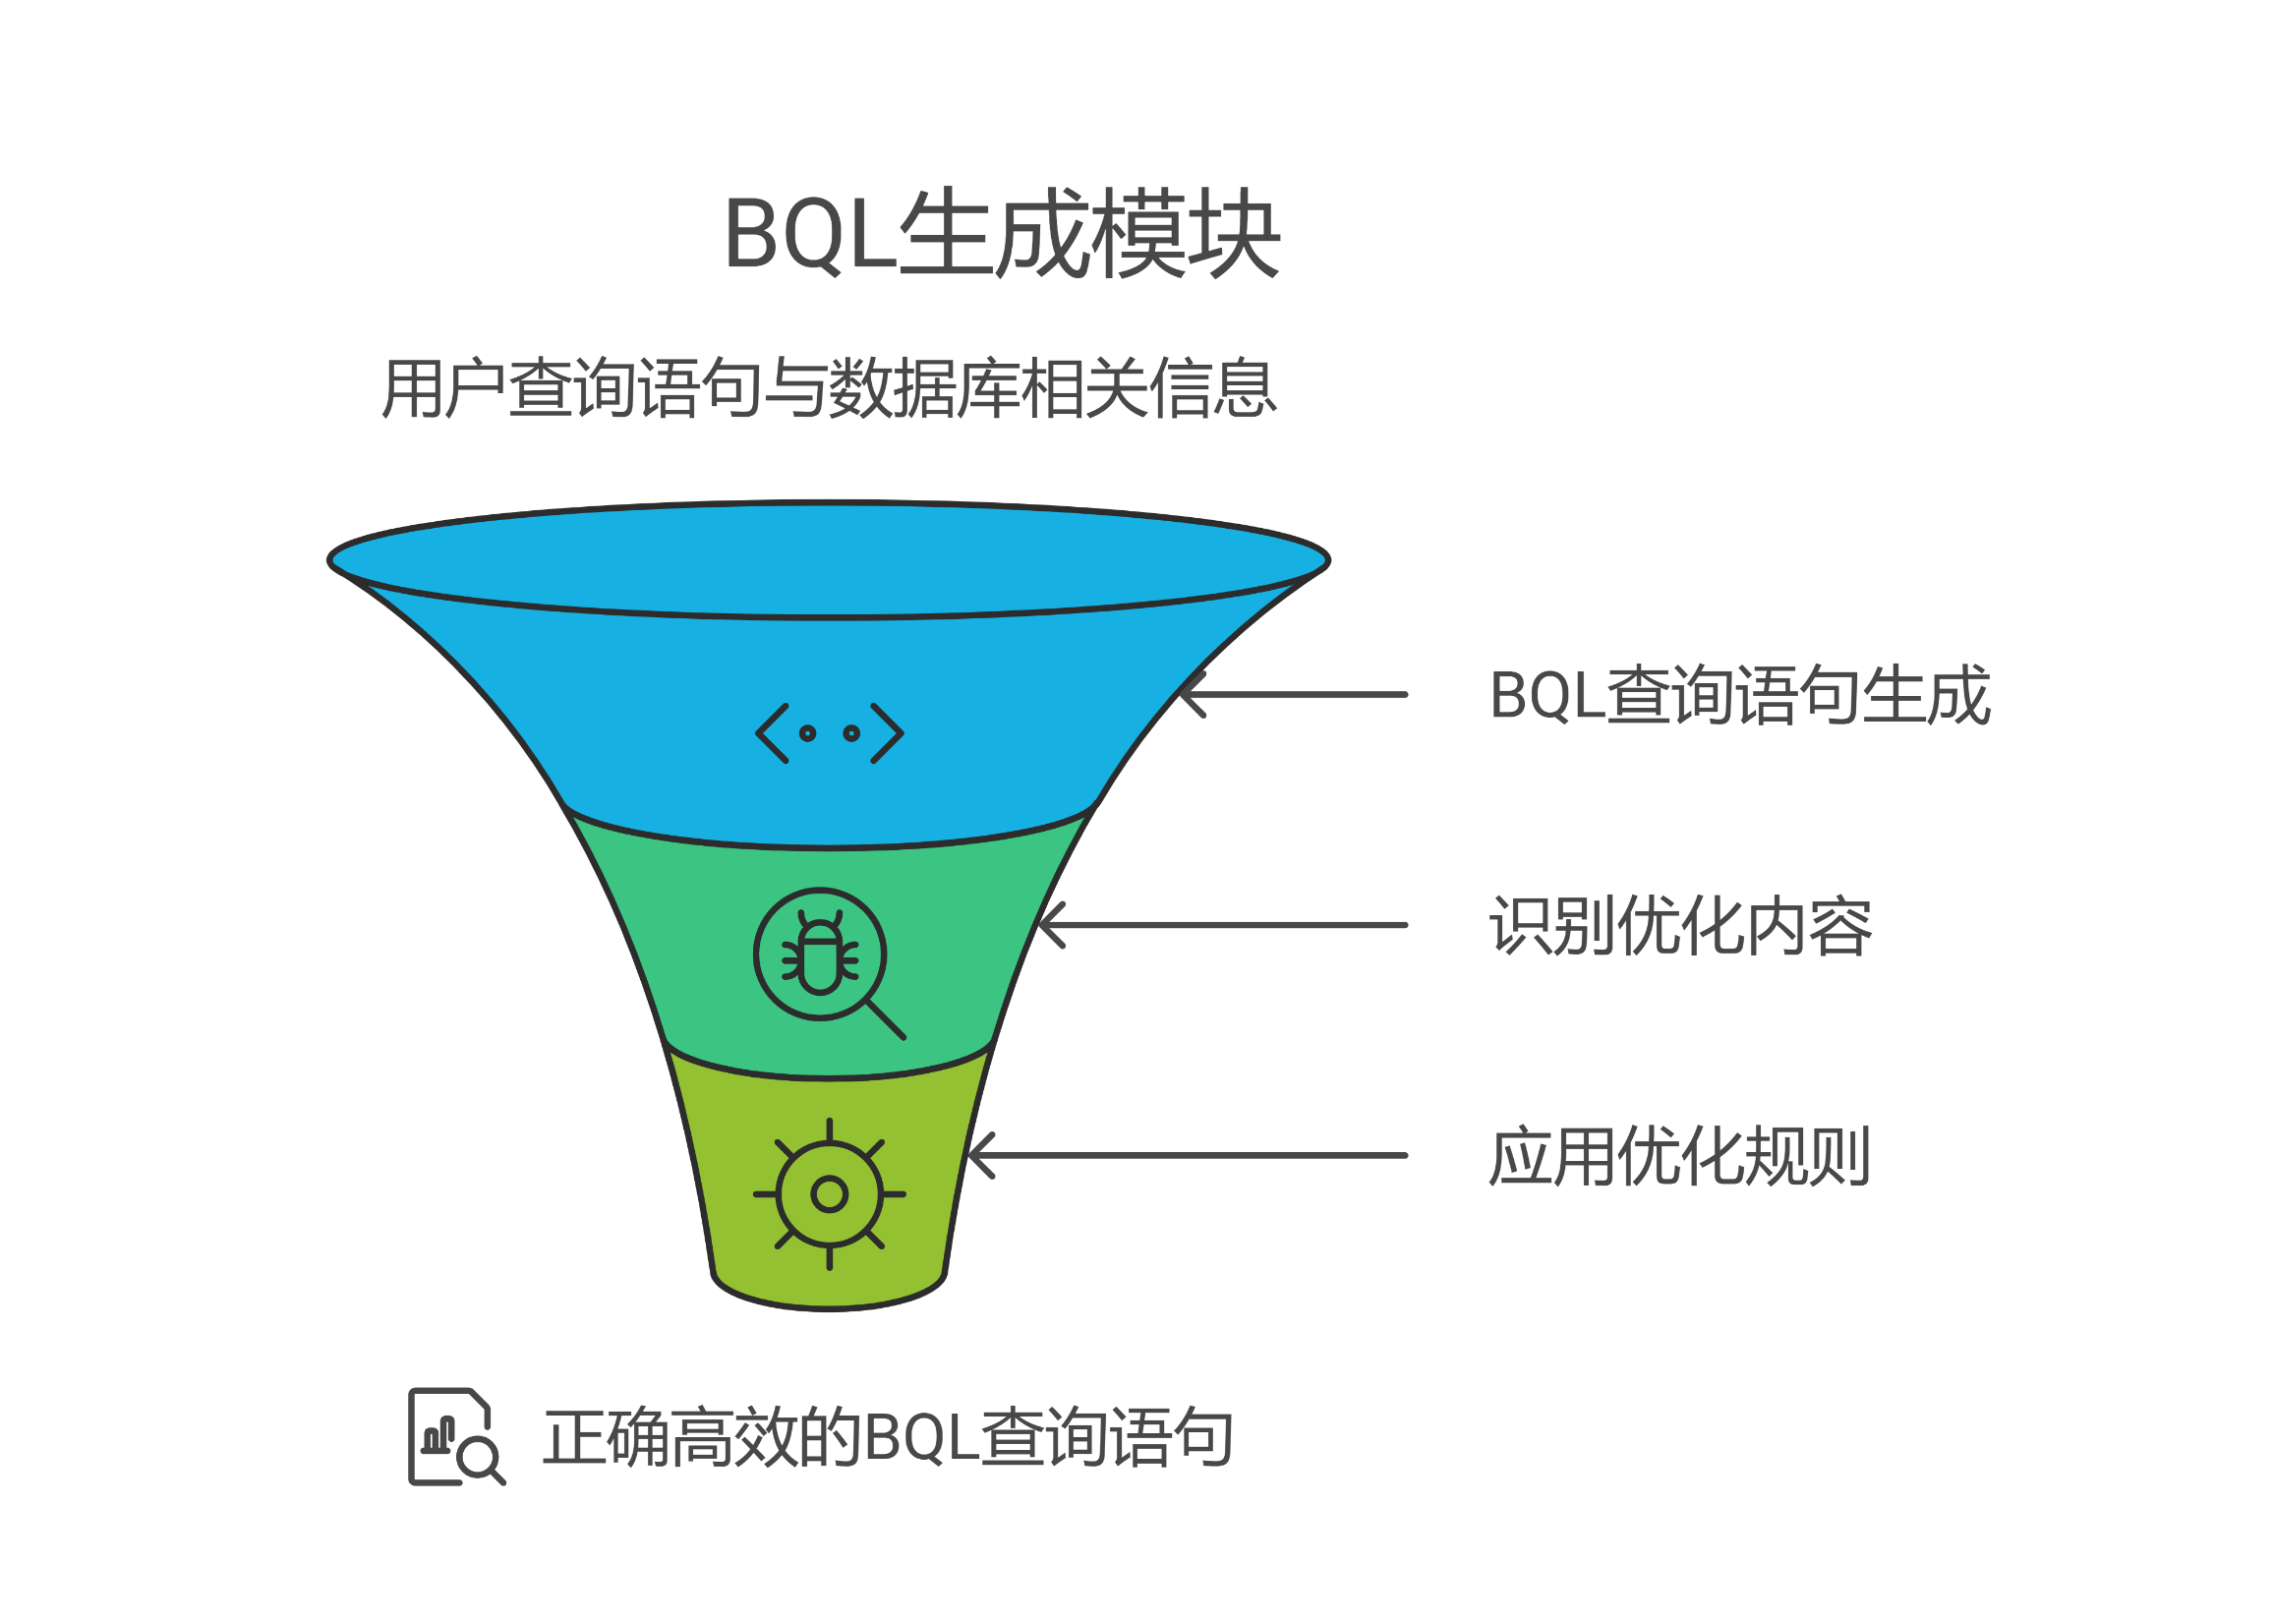
2 系统功能 -2.1 整体架构 -2.2.3 BQL生成模块

Slide 18
2 系统功能 -2.1 整体架构 -2.2.4 反馈修正模块
反馈修正模块：
- 输入
- 用户反馈
OR
- 数据库异常信息(错误提示)
- 输出
- 根据用户反馈或错误提示，重新生成BQL语句

Slide 19
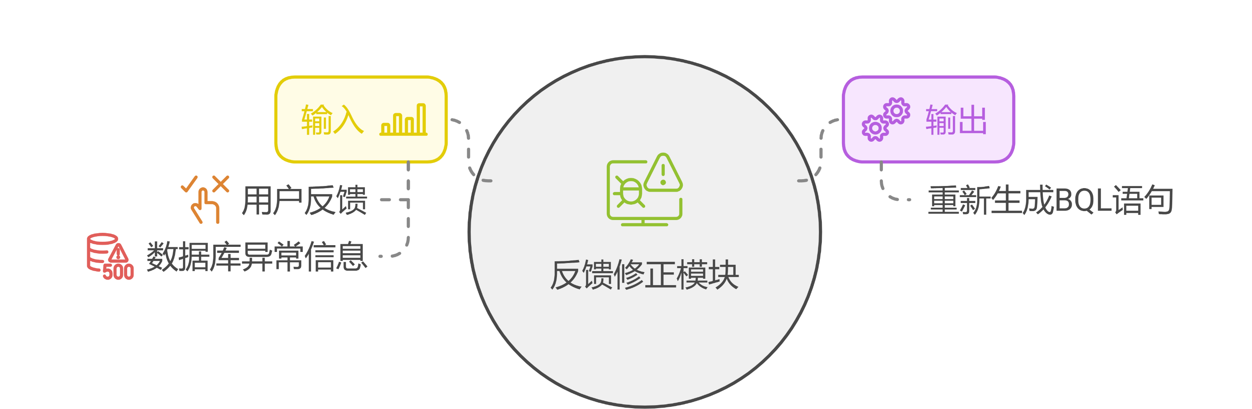
2 系统功能 -2.1 整体架构 -2.2.4 反馈修正模块

Slide 20
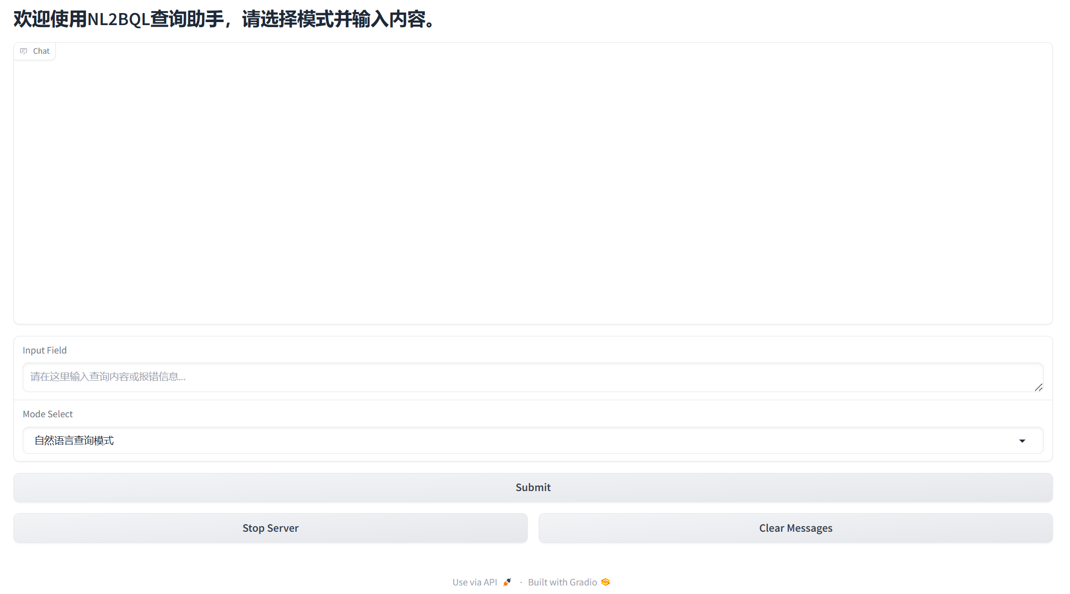
2 系统功能 -2.3 用例展示 Gradio用户交互页面

Slide 21
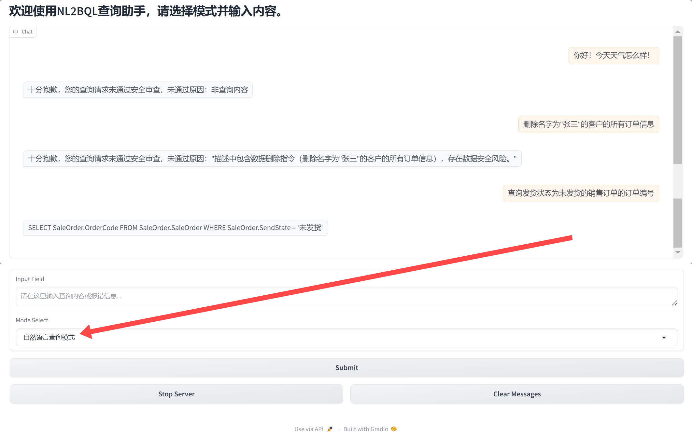
2 系统功能 -2.3 用例展示 正常查询用例

Slide 22
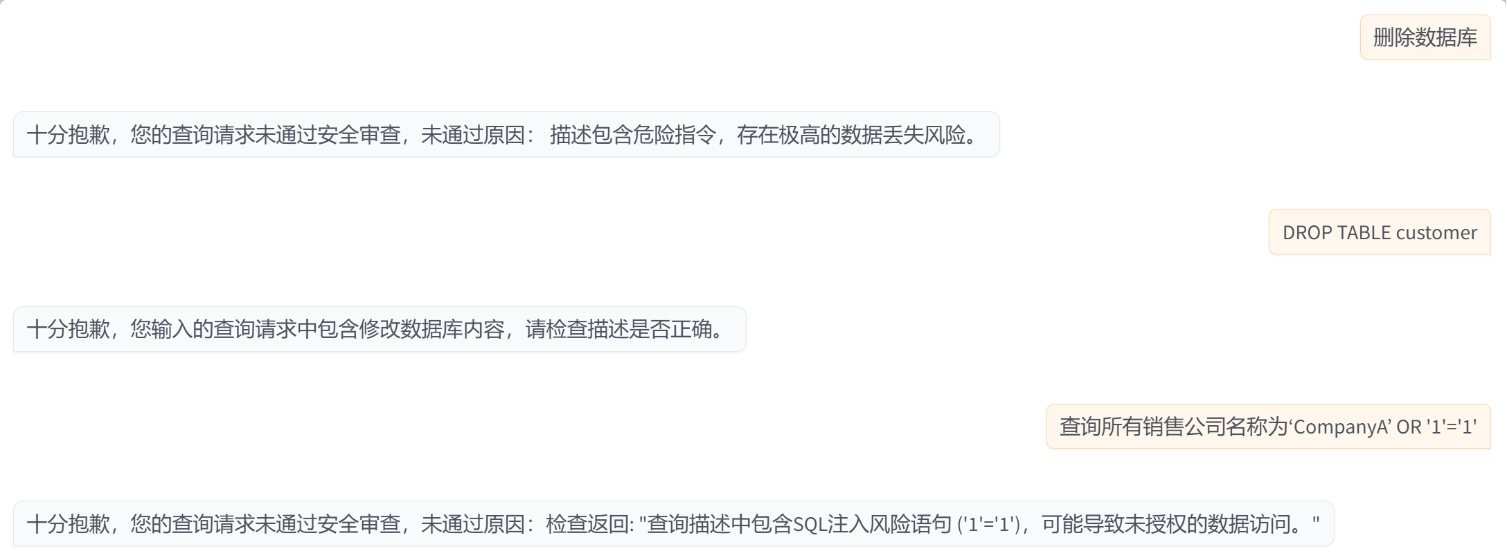
2 系统功能 -2.3 用例展示 带有风险的查询

Slide 23

2 系统功能 -2.3 用例展示 无意义查询

Slide 24

2 系统功能 -2.3 用例展示 错误信息查询

Slide 25
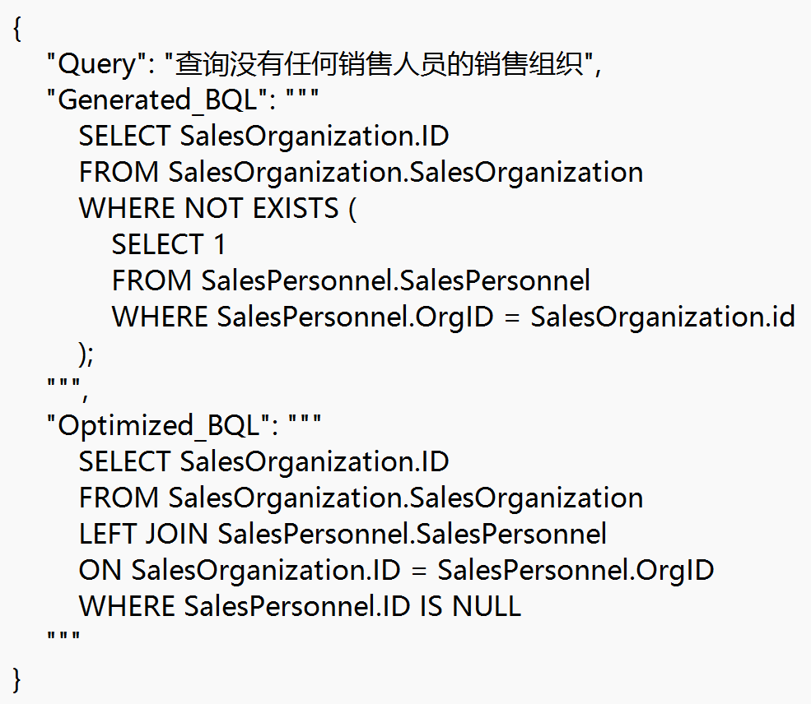
2 系统功能 -2.3 用例展示 优化前后对比(1)
LEFT JOIN优化：
通过表关联而非子查询方式，
提高查询效率

Slide 26
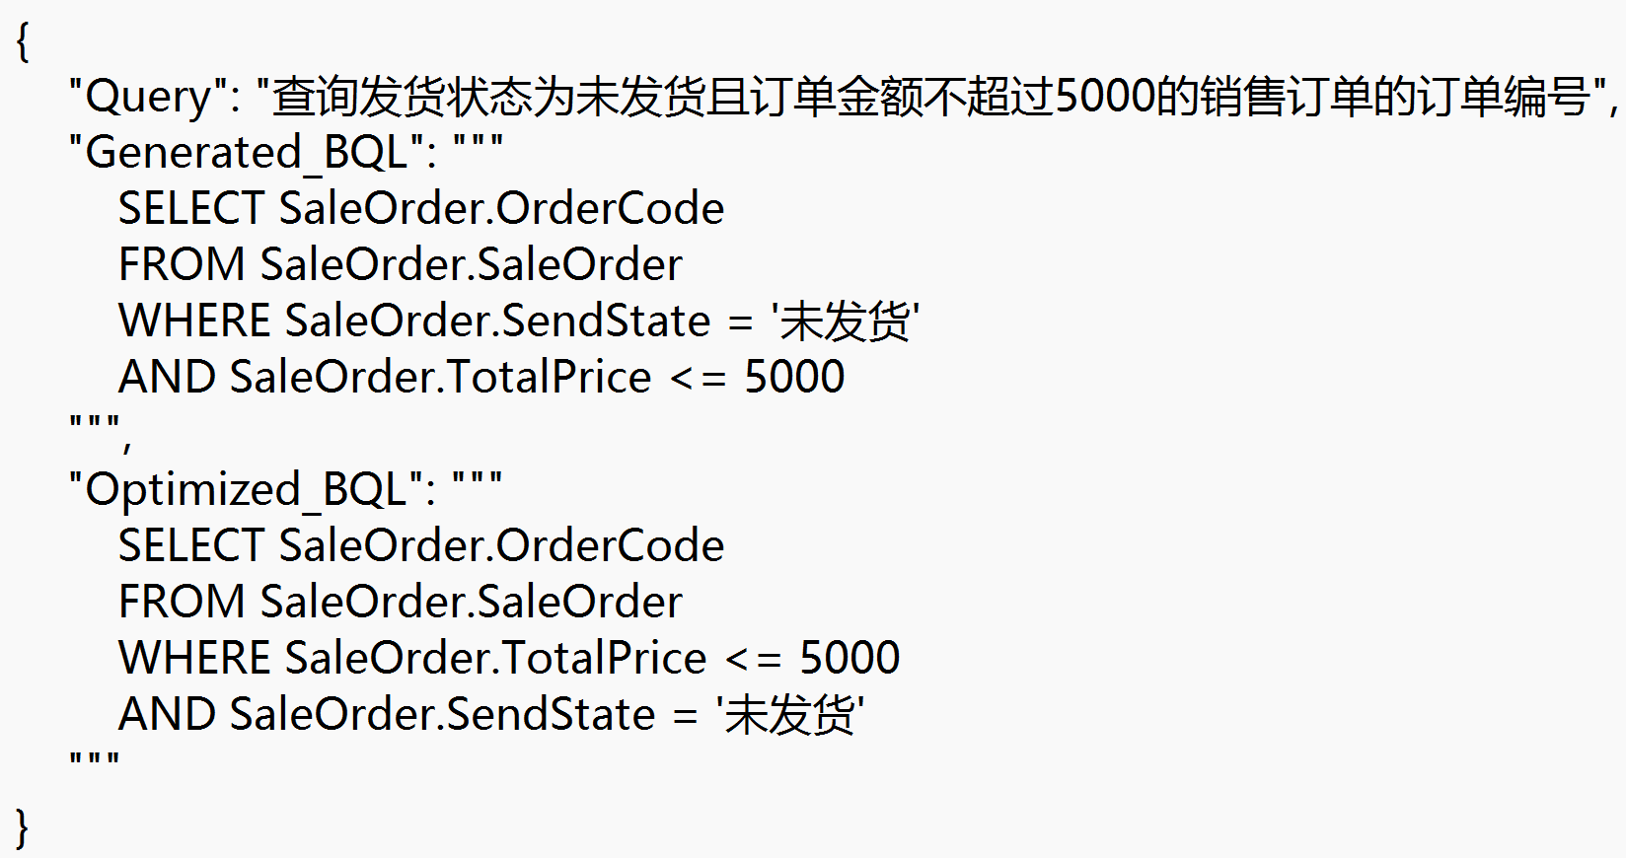
2 系统功能 -2.3 用例展示 优化前后对比(2)
多个子查询语句优化：将计算量较少的子查询顺序靠前

Slide 27
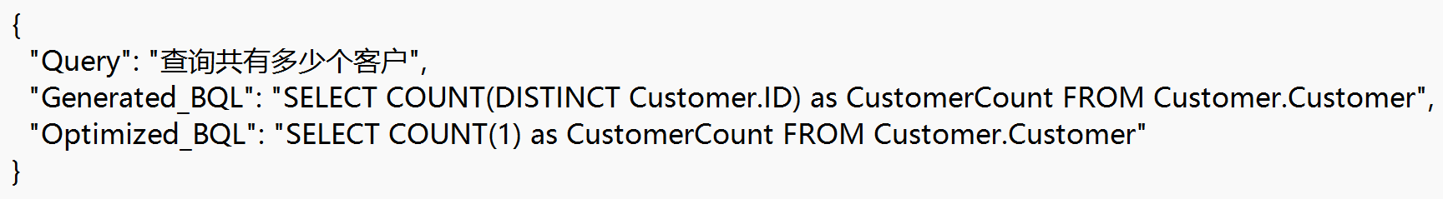
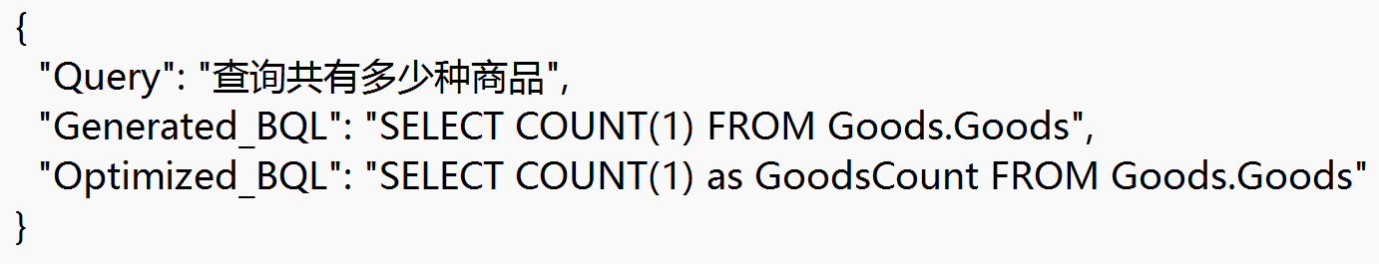
2 系统功能 -2.3 用例展示 优化前后对比(3)
COUNT优化：1.简化COUNT内的内容；2.为COUNT结果增加别名。

Slide 28
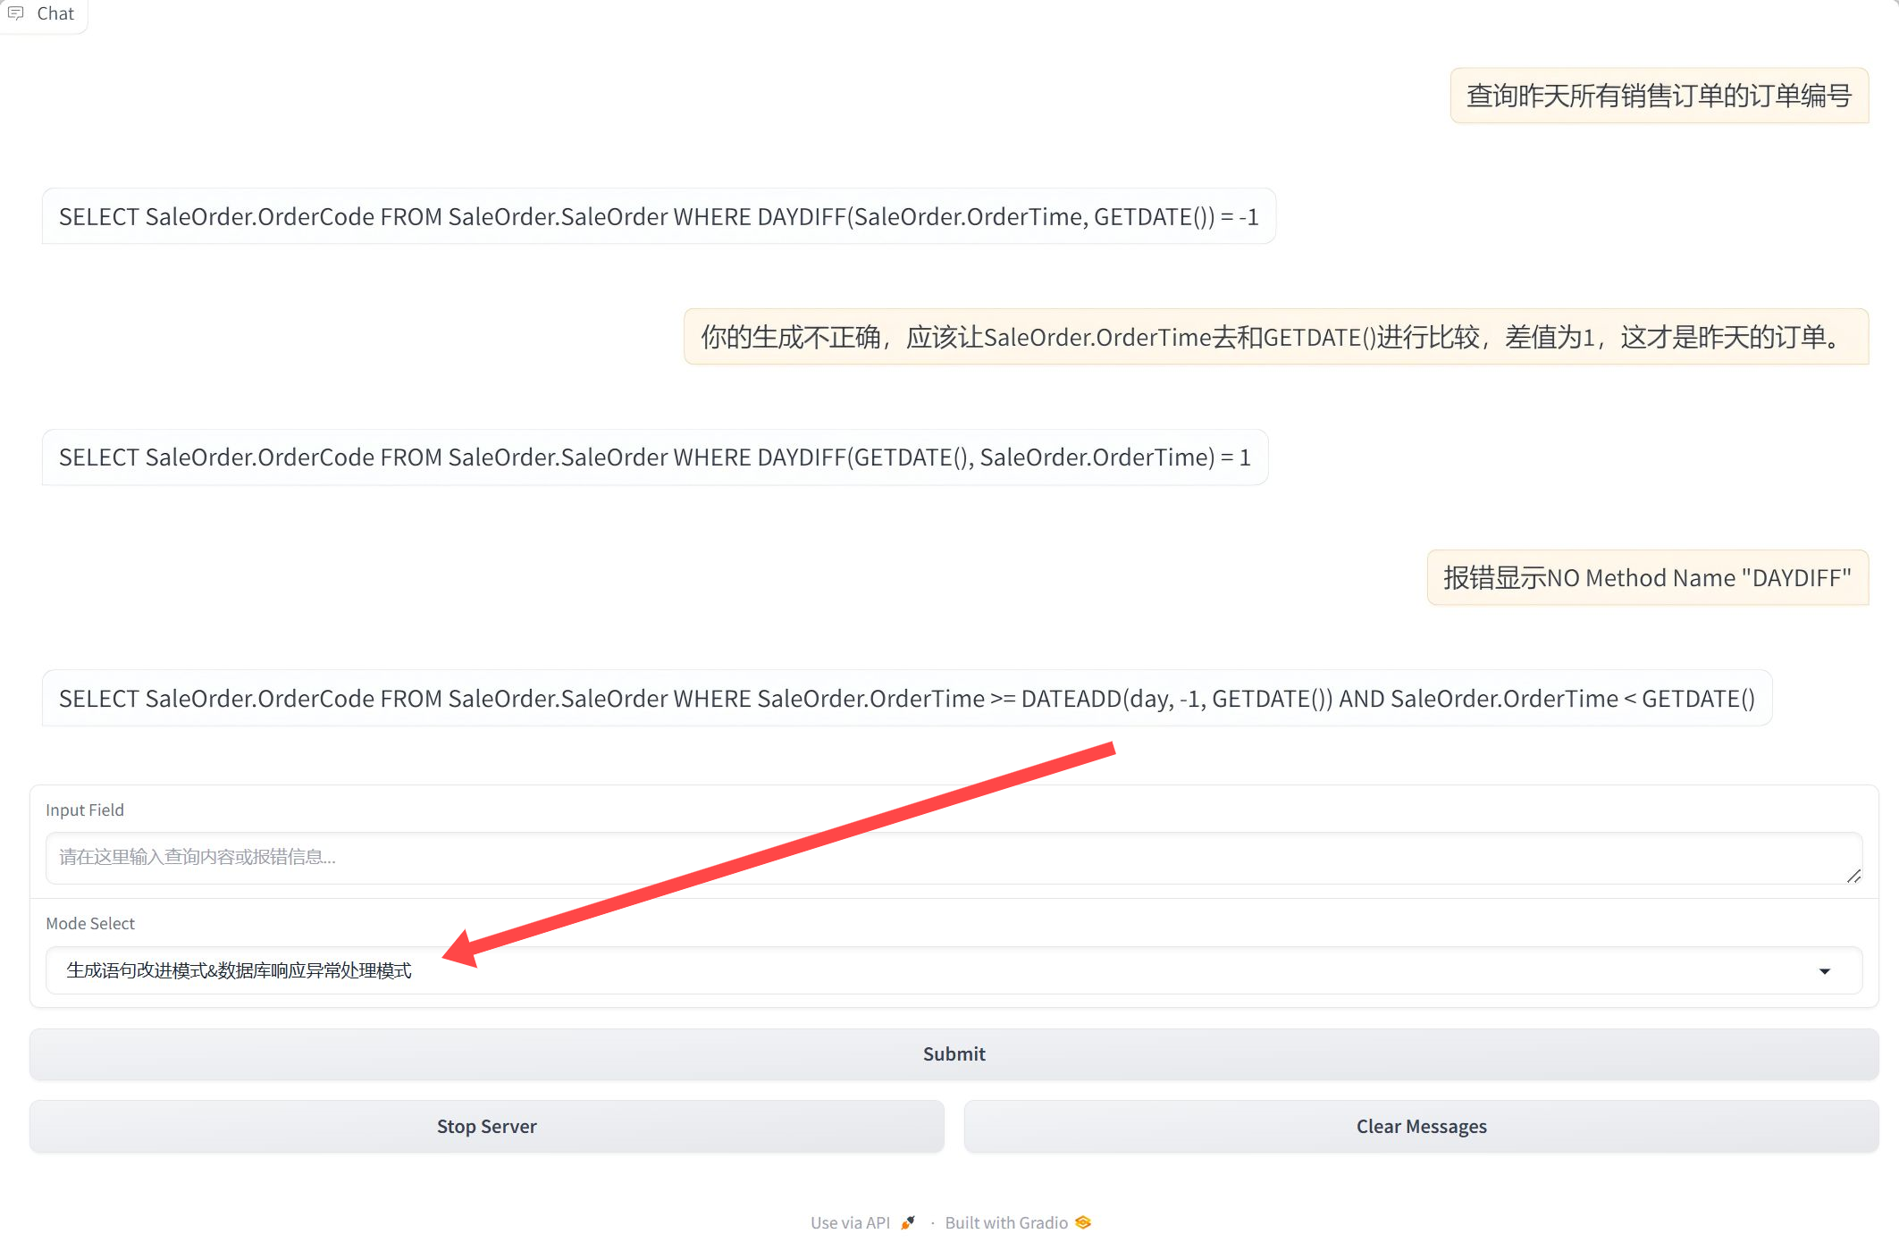
2 系统功能 -2.3 用例展示 反馈修正模块

Slide 29
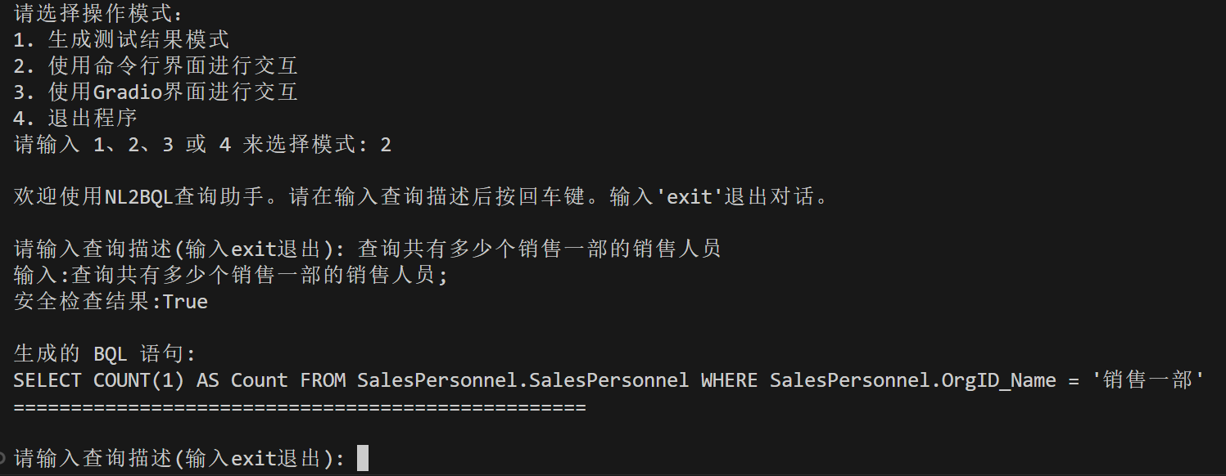
2 系统功能 -2.3 用例展示 命令行交互页面
可直接在命令行中输入自然语言查询，得到BQL语句，方便无图形化界面的用户使用。

Slide 30
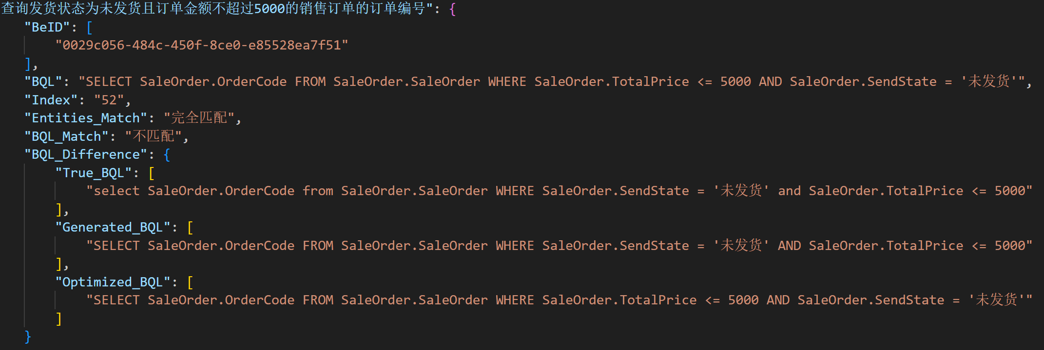
2 系统功能 -2.3 用例展示 测试模式
测试模式采用多线程进行测试，控制在10分钟左右完成测试，生成两个结果文件，分别为result.json及result_withNL.json。前者符合赛项最终提交结果的格式，仅有检索的BE_ID及生成的BQL语句，后者带有详细对比信息，方便查看及评估，如下图所示：

Slide 31
3 总结

Slide 32
3 总结 -3.1 系统优势
BQLMatic系统优势：
- 智能生成：高效将自然语言转化为BQL语句，显著降低开发门槛。
- 安全可靠：内置安全校验机制，有效防范潜在风险（如SQL注入）。
- 全链路支持：涵盖从安全审查到反馈修正的BQL语句生成全生命周期。
- 用户友好：提供命令行与浏览器页面两种交互方式，满足多样化需求。
- 零门槛部署：无需模型微调或复杂配置，即可快速搭建生成平台。
- 生态赋能：赋能低代码开发平台，提升开发效率和智能化水平。

Slide 33
3 总结 -3.2 未来优化方向
BQLMatic系统未来优化方向：
- 上下文理解：增强对复杂多轮对话和上下文的理解机制，提升交互智能化水平。
- 行业适配：针对不同行业场景优化生成策略，提供更贴合业务需求的BQL语句。
- 生态拓展：构建插件化生态，支持与其他平台及工具的无缝对接。
- 可靠性增强：开发BQL语句生成验证一体化工具，增加验证环节，确保可靠性。

Slide 34
感谢您的观看
THANK YOU!

